Slide 1
LA DEMARCHE DE PREVENTION
Video : http://www.esst-inrs.fr/3rb/ressources/9_principes_prevention.swf
Année 2017/2018

Slide 2
PRINCIPE 1 : Eviter les risques
Suppression du danger
DOMMAGE
Video : http://www.esst-inrs.fr/3rb/ressources/9_principes_prevention.swf
Année 2017/2018

Slide 3
PRINCIPE 1 : Eviter les risques
Non exposition de la personne au danger
DOMMAGE
Video : http://www.esst-inrs.fr/3rb/ressources/9_principes_prevention.swf
Année 2017/2018

Slide 4
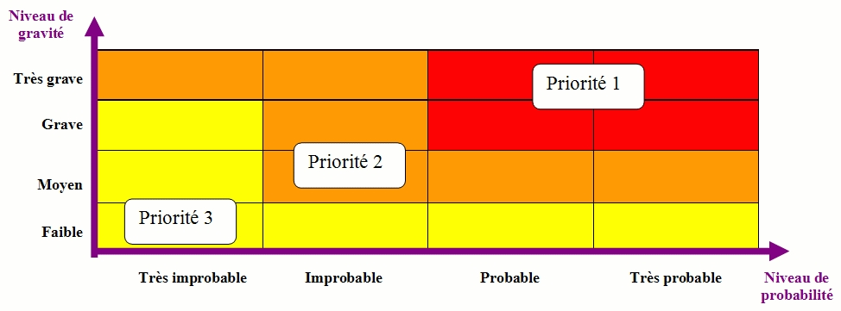
PRINCIPE 2 : Evaluation des risques non évitables
http://www.esst-inrs.fr/3rb/afftexte.php?p1=cotation_risque
Année 2017/2018

Slide 5
PRINCIPE 2 : Evaluation des risques non évitables
 | Groupe 1 | Groupe 2 | Groupe 3 | Groupe 4
Possibilité de provoquer une maladie chez l’homme | non | oui | grave | grave
Danger pour les travailleurs | - | oui | sérieux | sérieux
Propagation dans la collectivité | - | peu probable | possible | élevée
Existence d’une prophylaxie ou d’un traitement efficace | - | oui | oui | non
Exemples | pas de liste réglementaire | C. tetani EBV C. albicans T. saginata | M. tuberculosis VHC C. imitis P. falciparum | virus Ebola virus de la variole
http://www.esst-inrs.fr/3rb/afftexte.php?p1=arrete_du_18_juillet_1994
http://www.esst-inrs.fr/3rb/afftexte.php?p1=bases_maladies
http://www.esst-inrs.fr/3rb/afftexte.php?p1=bases_agents
Année 2016/2017

Slide 6
PRINCIPE 3 : Combattre les risques à la source
Agir « au plus de près de la source d’émission » pour éviter la situation dangereuse
PRINCIPE 4 : Adapter le travail à l’homme
Concevoir les postes de travail et choisir les équipements, les méthodes de travail et de production
PRINCIPE 5 : Tenir compte des évolutions
Adapter les situations de travail au progrès techniques et scientifiques
http://www.esst-inrs.fr/3rb/ressources/9_principes_prevention.swf
Année 2016/2017

Slide 7
PRINCIPE 6 : Remplacer ce qui est dangereux
Éviter l’utilisation de procédés ou de produits dangereux lorsqu’un même résultat peut être obtenu avec une méthode présentant des dangers moindres
PRINCIPE 7 : Planifier la prévention
Intégrer dans un ensemble cohérent la technique, l’organisation du travail, les conditions de travail, les relations sociales et l’environnement. En cas d’intervention de plusieurs entreprises sur un même lieu, organiser la prévention en commun
PRINCIPE 8 : Prendre des mesures de protection
Equipements de Protection Collective (EPC)
Equipements de Protection Individuelle (EPI)
PRINCIPE 9 : Former et informer
http://www.esst-inrs.fr/3rb/ressources/9_principes_prevention.swf
Année 2017/2018

Slide 8
PRINCIPES GENERAUX DE LA PREVENTION
1 – Eviter les risques suppression du danger/non exposition aux dangers
2 – Evaluer les risques non évitables
3 – Combattre les risques à la source
4 – Adapter le travail à l’homme (conception du poste, choix des équipements…)
5 – Remplacer ce qui est dangereux par ce qui ne l’est pas ou peu dangereux
6 – Planifier la prévention
7 – Prendre des mesures de protection
8 – Former et informer les travailleurs
5 Tenir compte des évolutions techniques
Année 2017/2018

Slide 9
Démarche de prévention
PRÉVENTION INTRINSÈQUE
Supprimer le danger
Réduire le danger
PRÉVENTION COLLECTIVE
PRÉVENTION INDIVIDUELLE (EPI)
FORMER/INFORMER
Vidéos :
http://www.inrs.fr/media.html?refINRS=Anim-022
http://www.inrs.fr/media.html?refINRS=DM%200333
Liens site réseau 3RB :
http://www.esst-inrs.fr/3rb/afftexte.php?p1=demarche_prevention
http://www.esst-inrs.fr/3rb/afftexte.php?p1=lutte_antimicrobienne
http://www.esst-inrs.fr/3rb/mesures_prevention.php
Année 2017/2018

Slide 10
Des exemples de situation professionnelle
L’aide à domicile :
- changement d’un sac d’aspirateur,
- activités d'aide à personne,
- réfection quotidienne du lit,
La petite enfance : change du bébé,
La stérilisation : activités en zone de lavage et de conditionnement,
Les soins personnels :
- secteur esthétique : gommage du corps,
- secteur coiffure : rasage de la barbe,
Les biotechnologies :
- secteur boulangerie industrielle : opération unitaire de pétrissage,
Les stations d’épuration des eaux usées (démarche résumée ou démarche détaillée),
Le traitement des déchets ménagers,
http://www.esst-inrs.fr/3rb/mesures_prevention.php
Année 2017/2018

